Slide 1
Pratiche degli impiegati
Diagramma ER

Slide 2
Realtà da modellare
Si vuole organizzare un sondaggio in merito al lavoro degli impiegati nello svolgimento delle pratiche. Queste vengono individuate tramite un codice ed un argomento da scegliere tra "automobilistica", "previdenziale" e "sanitaria". Il sondaggio vuole tenere conto anche delle citta italiane in cui lavorano gli impiegati, contraddistinte da un nome e da un CAP. Degli impiegati vogliamo sapere il nome, il cognome ed il ruolo aziendale.

Slide 3
ENTITA'
Impiegato
Città
Pratica

Slide 4
Attributi Impiegato
CodiceFiscale
Nome
Cognome
RuoloAziendale

Slide 5
Attributi Città
Nome
CAP

Slide 6
Attributi Pratica
Codice
Argomento
Data

Slide 7
Entità + attributi
Impiegato
CodiceFiscale
Nome
Cognome
RuoloAziendale
Città
Nome
CAP
Pratica
Codice
Argomento
Data

Slide 8
Associazioni
Impiegato – Pratica
Un impiegato puo svolgere piu pratiche e una pratica puo essere svolta da un solo impiegato
Impiegato – Città
Un impiegato puo lavorare in una sola citta e in una citta possono lavorare piu impiegati

Slide 9
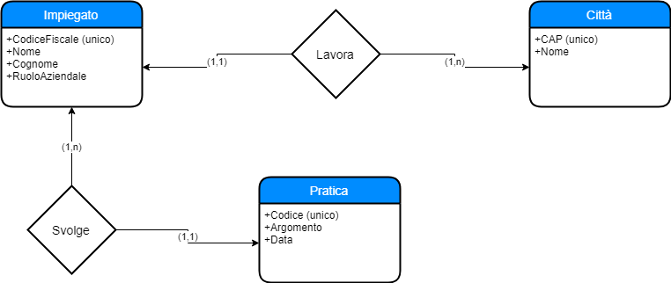

Slide 10
Schema logico
Impiegato(Codice Fiscale, Nome, Cognome, Ruolo Aziendale, CAP)
Città(CAP, nome)
Pratica(Codice, Argomento, Data, Codice Fiscale)

